Slide 1
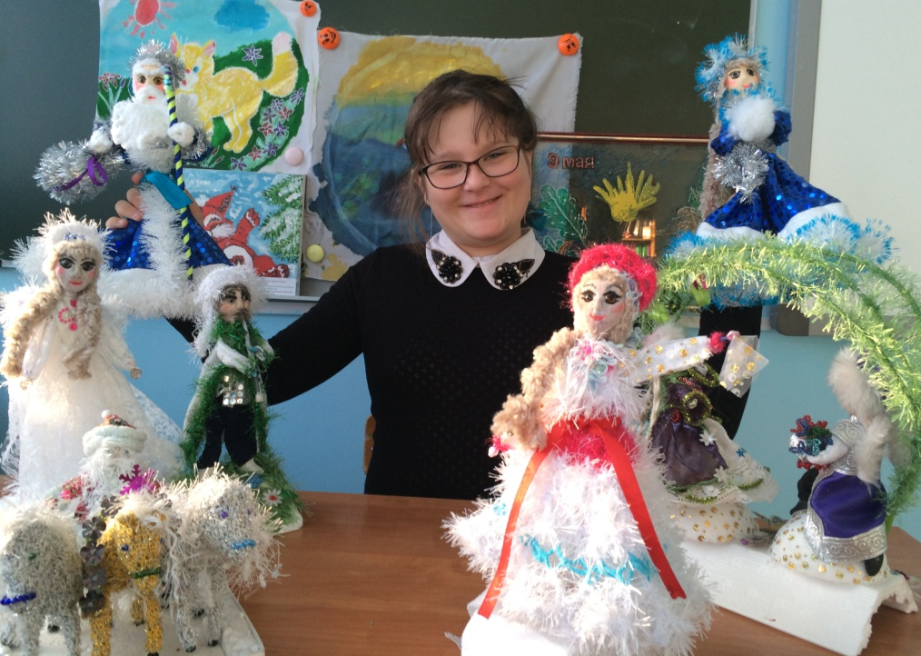
Фестиваль научно-исследовательских работ
«Мое хобби-рукоделие»
Чакова Диана
4 А класс ГБОУ Белебеевская
коррекционная школа
для слабовидящих
обучающихся
Руководитель
учитель начальных классов
Зиязова Н.В

Slide 2
Актуальность исследования:
хобби является средством борьбы со стрессом, а также можно реализовать свой потенциал, «отвести душу».
Объект исследования: увлечения учащихся.
Предмет исследования: хобби
Цель исследования: познакомиться с историей возникновения хобби, продемонстрировать свои достижения, углубить свои познания в мире увлечений, сравнить влияние хобби на учебу в школе.

Slide 3
Задачи исследования:
1. Выяснить, что является хобби.
2. Узнать об увлечениях моих одноклассников.
3. Провести анализ полученной информации.
4. Выяснить, помогают ли увлечения сформировать профессиональные интересы детей.
Наша гипотеза:
Если мое увлечение рукоделием приносит мне удовольствие, то это увлечение является моим хобби и возможно оно поможет мне и при выборе моей будущей профессии.
Методы исследования:
1. Изучение литературы
2.Анкетирование одноклассников и родителей.
3.Анализ результатов.

Slide 4
Хобби – занятие для души, любимое занятие. Хобби мы отдаем свободное время, обсуждаем свое увлечение, общаясь в клубах по интересам. Хобби может стать совершенно любое занятие: спорт, моделизм, коллекционирование, рукоделие, выращивание растений, свой зооуголок и еще много-много других видов деятельности.
Для многих людей хобби является средством борьбы со стрессом.
В хобби можно реализовать свой потенциал, «отвести душу».
Я хочу представить небольшую часть коллекции хобби на любой вкус: выбирайте себе по душе и увлекайтесь!

Slide 5
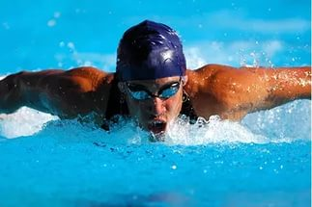

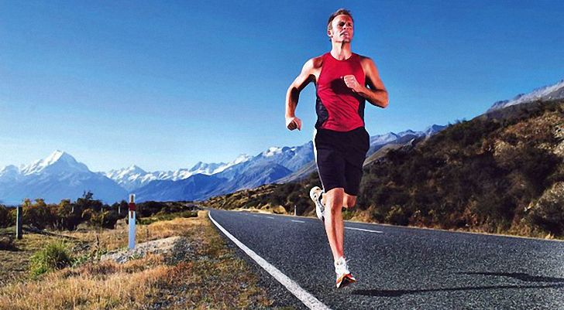
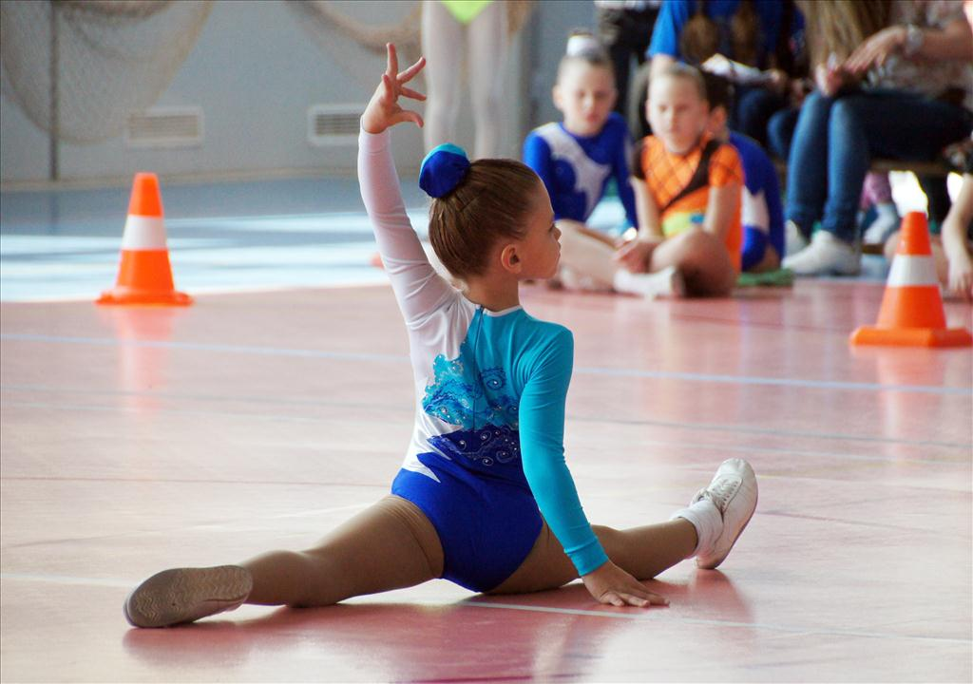
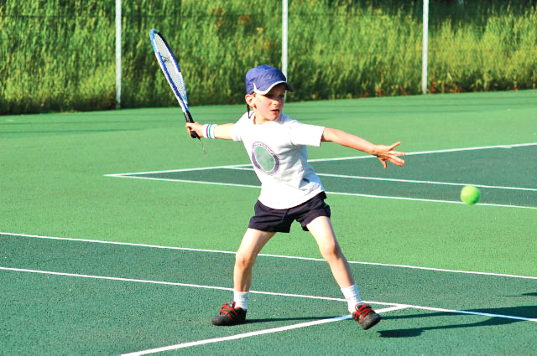
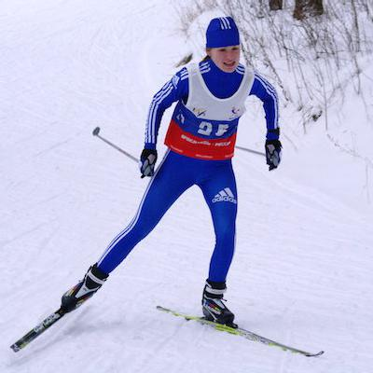
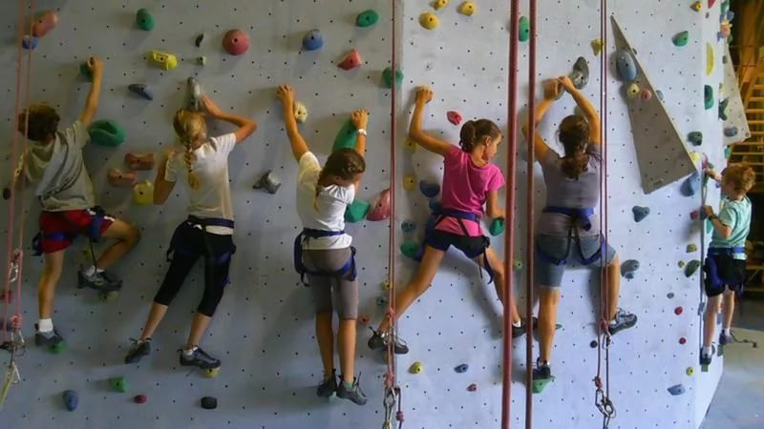
плавание бадминтон бег
Активные хобби: Спорт
гимнастика лыжи теннис
скалолазание

Slide 6
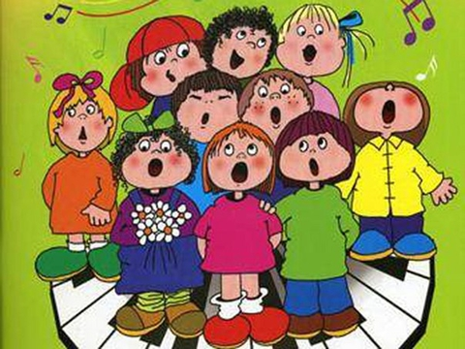
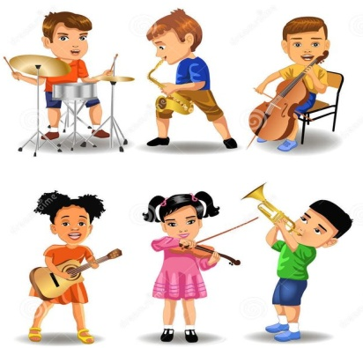
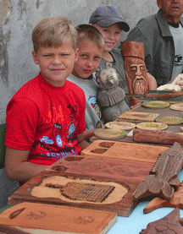
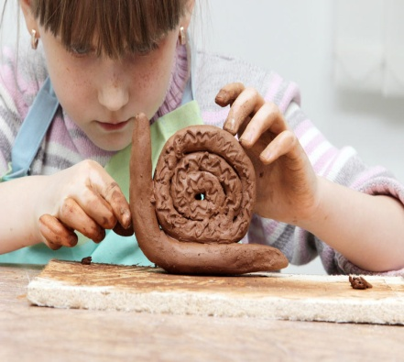
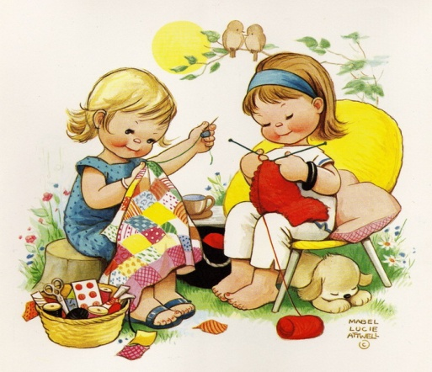
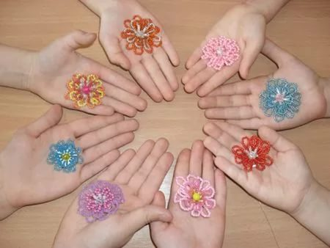
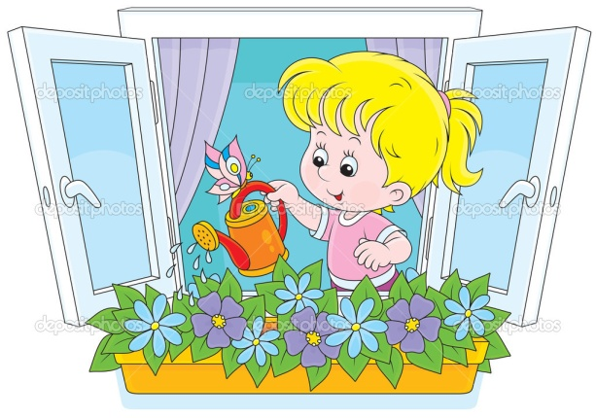
пение игра на инструментах вырезание лепка пение игра на инструментах вырезание лепка
"Спокойные","домашние" хобби:
вышивание и вязание бисероплетение цветоводство

Slide 7
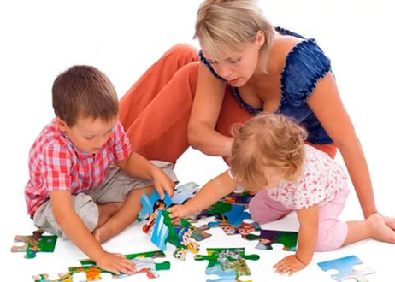
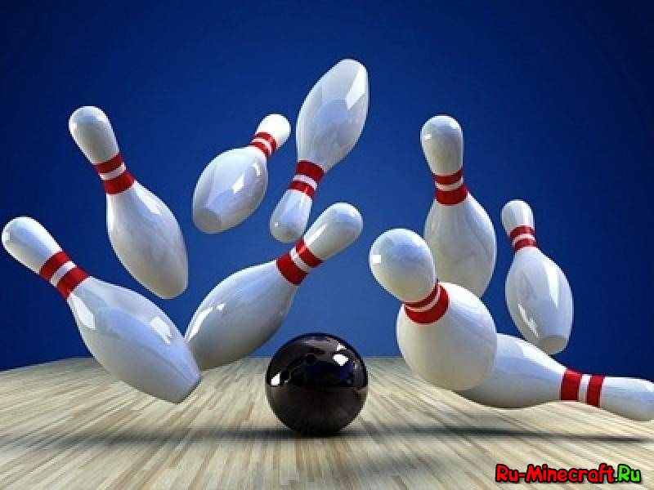
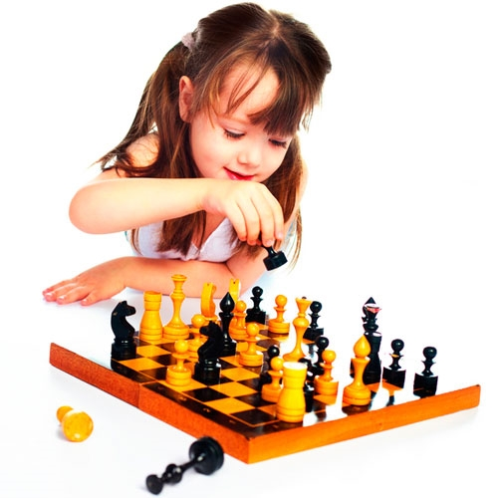

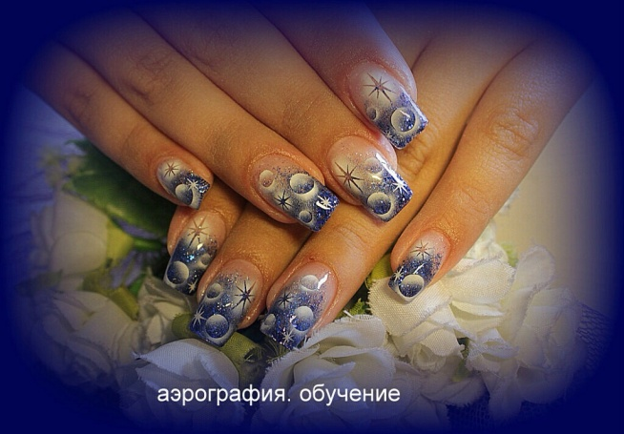
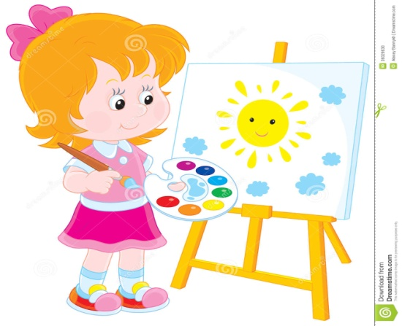
ДРУГИЕ СПОКОЙНЫЕ
СОБИРАНИЕ ПАЗЛОВ БОУЛИНГ ШАХМАТЫ
чтение аэрография рисование

Slide 8

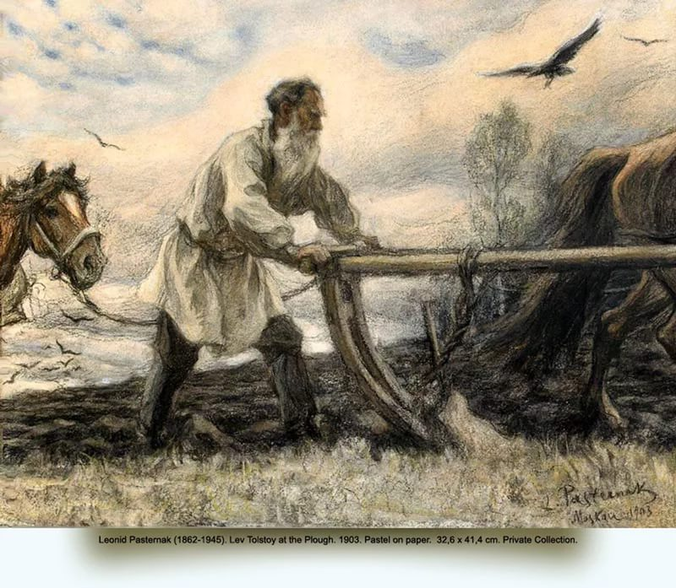
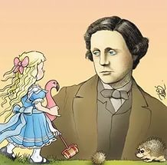
Многие известные люди тоже имели хобби
Английский математик Чарлз Л.Джонсон больше знаком школьникам под псевдонимом Льюис Кэрролл. Он прославился не только своими математическими трудами, а еще и сказками «Алиса в Стране Чудес» и «Алиса в Зазеркалье, он увлекался фотографией и философией.
Антуан де сент Экзюпери. Французский писатель, поэт и профессиональный лётчик. Рисовал иллюстрации к сказке «Маленький принц»
Лев Николаевич Толстой
сам пахал, впрягшись в плуг

Slide 9
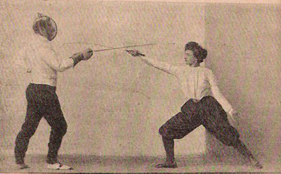
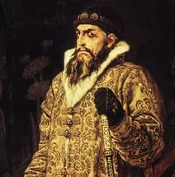

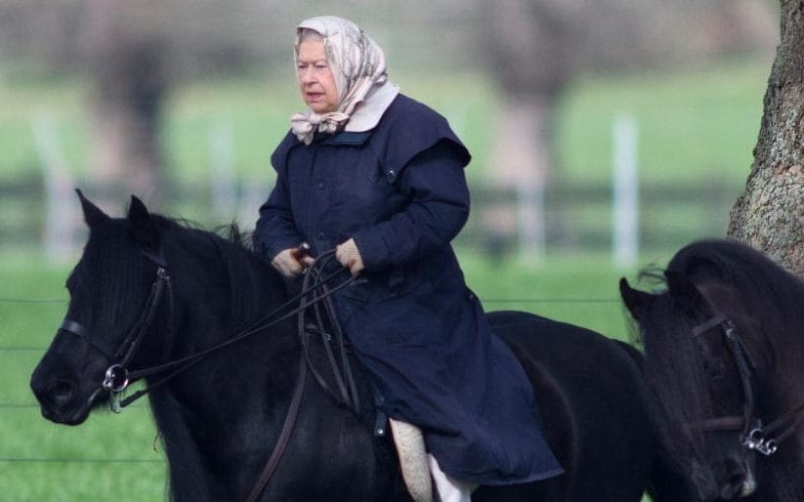
Александр Сергеевич Пушкин любил фехтовать .
Даже цари имели хобби
Иван Грозный любил
собственноручно звонить в колокола
Король Швеции Густав V
увлекался вышивкой.
Хобби короля-вышивка
церковных принадлежностей
Королева Великобритании Елизавета II
увлекается катанием на лошадях

Slide 10
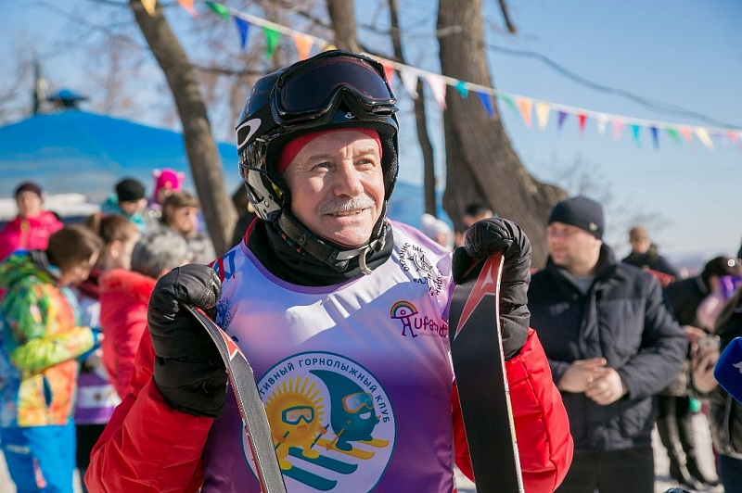
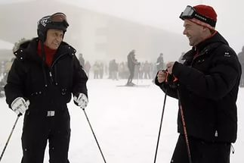
Хамитов Рустэм Закиевич, российский государственный деятель, президент Республики Башкортостан.
Хобби: книги, музыка, горные лыжи, спелеология, сплавы по рекам Башкортостана
Дмитрий Медведев и Владимир Путин также имеют хобби: катаются на горных лыжах.

Slide 11
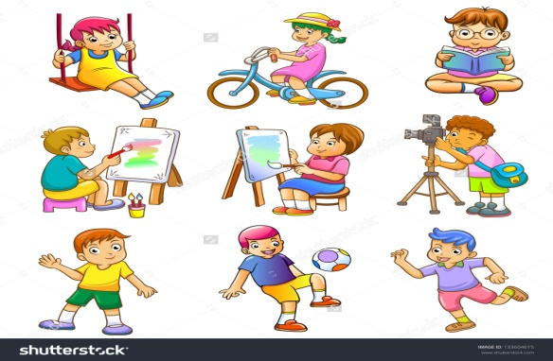
Какое хобби выбрать для себя . Как найти себе хобби?
Иметь хобби очень важно.
Когда у Вас есть хобби Вы интересны другим людям. Ведь Вы можете рассказать о своем хобби, чему-то научить.
У меня очень много любимых увлечений. Я люблю читать, рассказывать стихи, танцевать, участвовать в театральных постановках, заниматься бисероплетением, папье-маше, делать поделки из разного материала, люблю рисовать.
Заниматься рукоделием я начала благодаря маме, она
у меня настоящая мастерица
Я очень гиперактивный ребенок

Slide 12
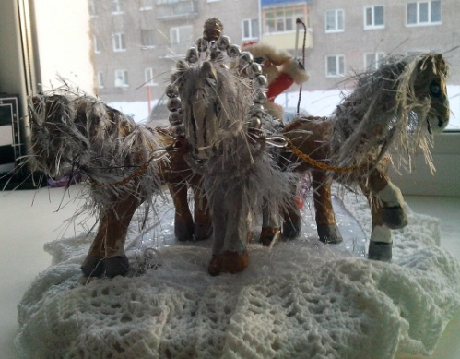
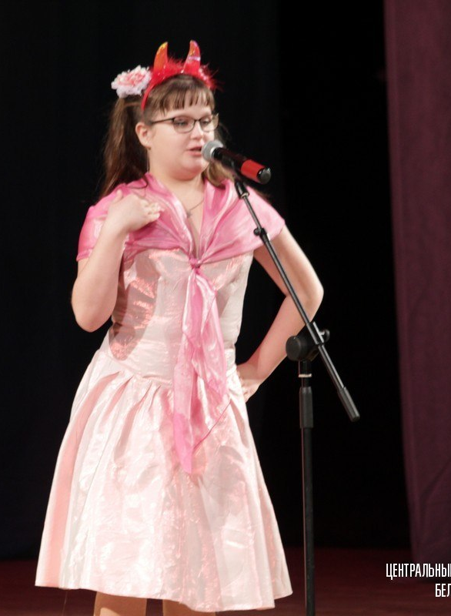
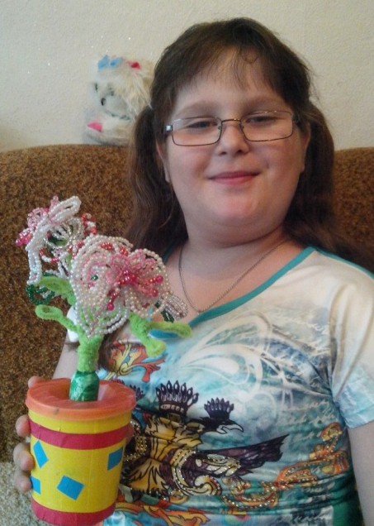
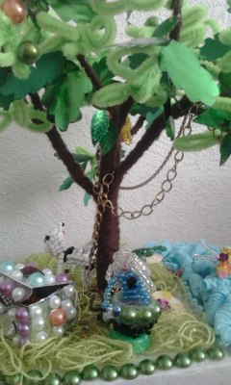
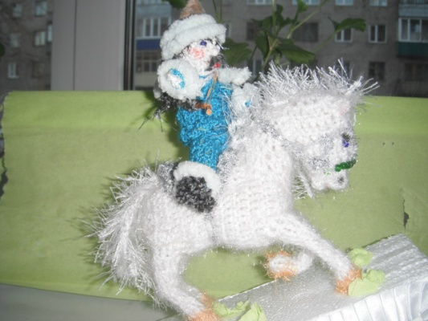
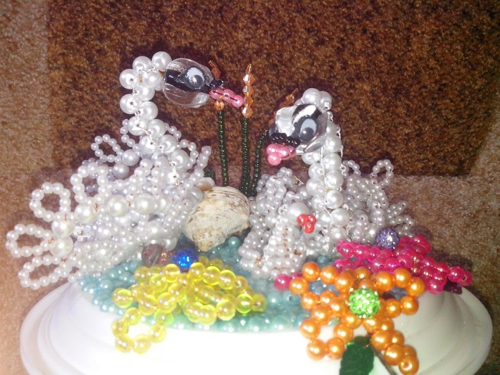
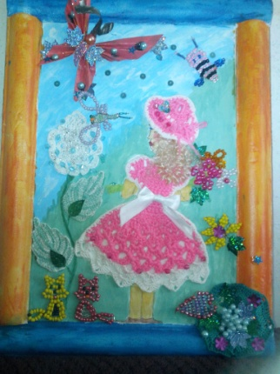
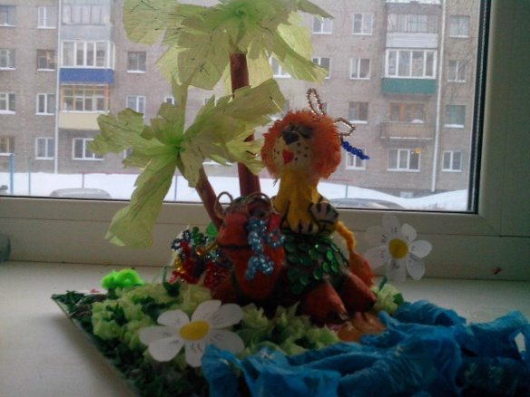
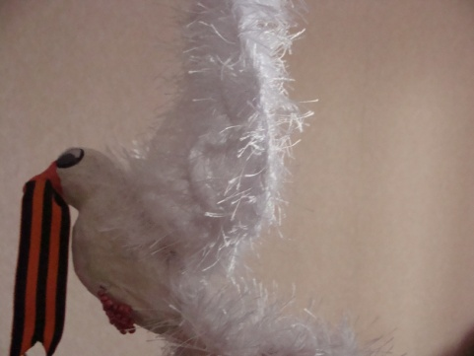
Потом я стала заниматься в кружках «Папье-маше», «Бисероплетения», «Изостудия», «Театральная студия».

Slide 13
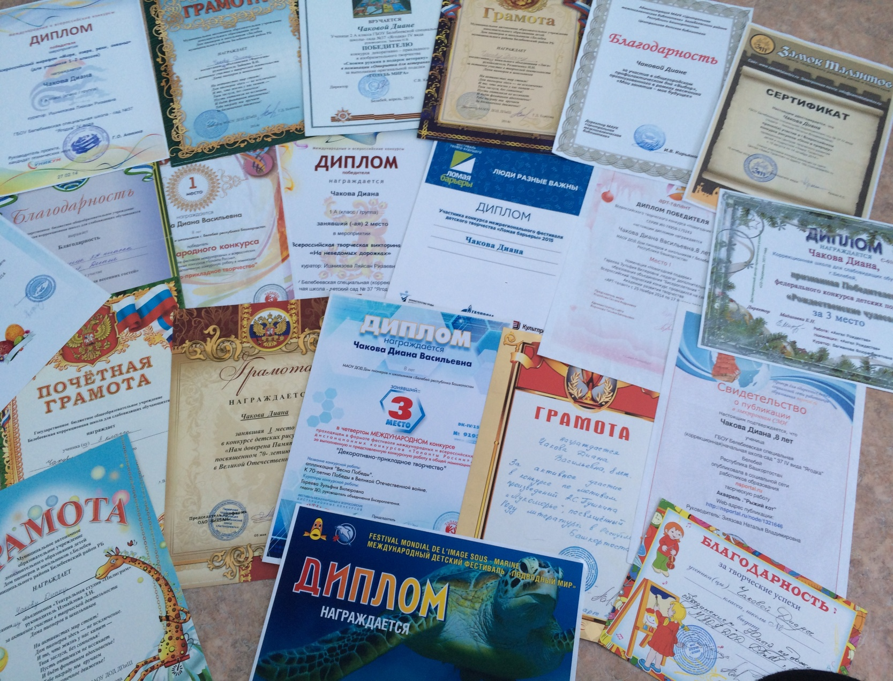
Я участвую в различных конкурсах и даже имею дипломы и благодарности

Slide 14
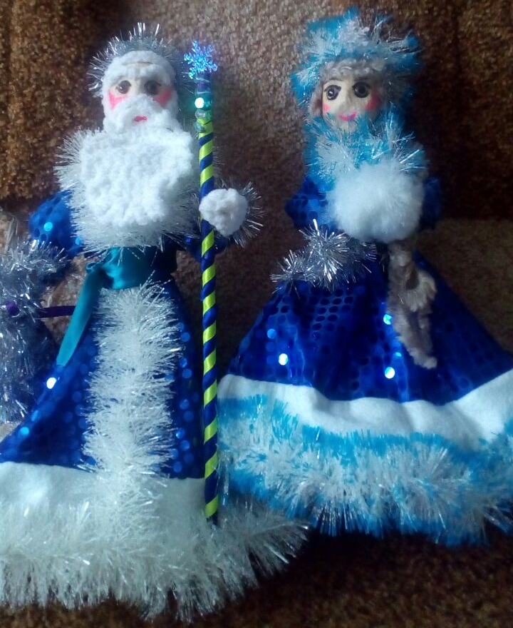
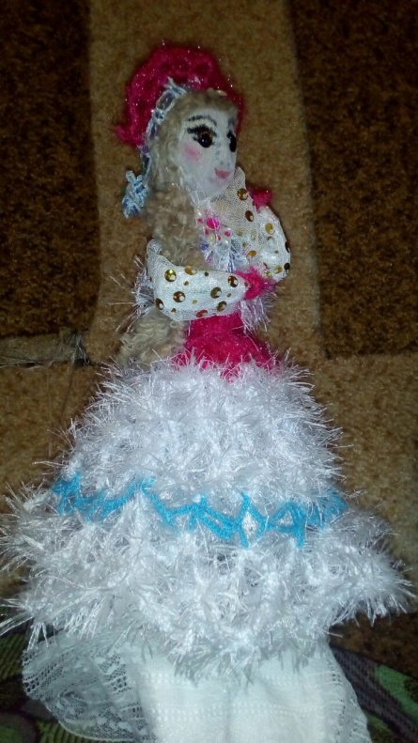
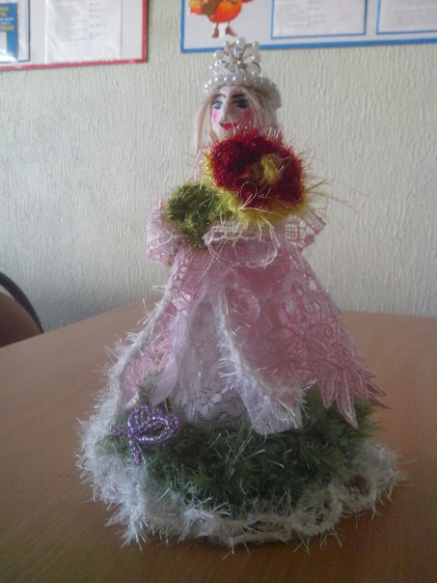
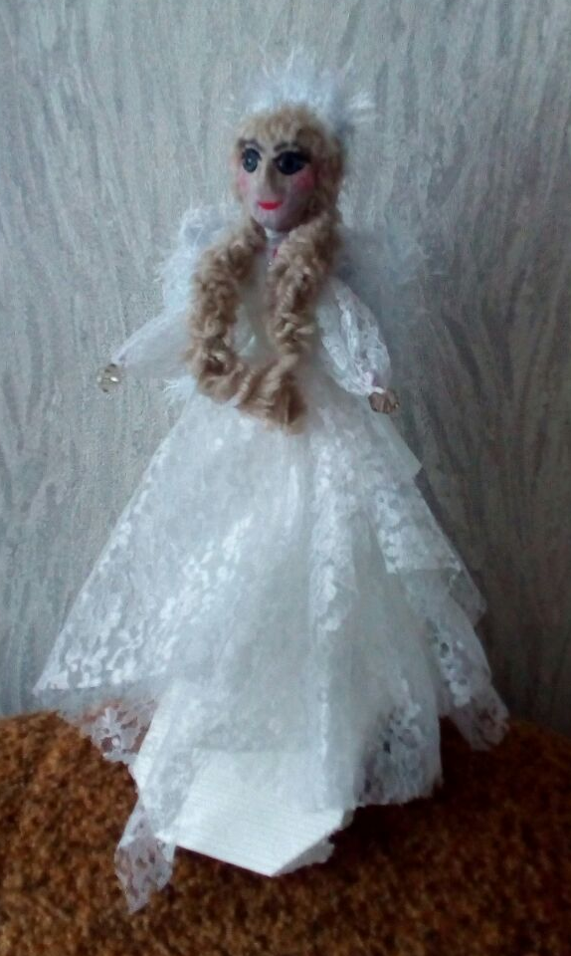
Последнее время я, например, увлеклась созданием кукол. Вместе с мамой нам пришла идея создать кукол разных народов. Весь процесс создания куклы для меня был таким увлекательным и познавательным. В магазинах очень много материалов для изготовления кукол, мы взяли наиболее простые и недорогие.

Slide 15
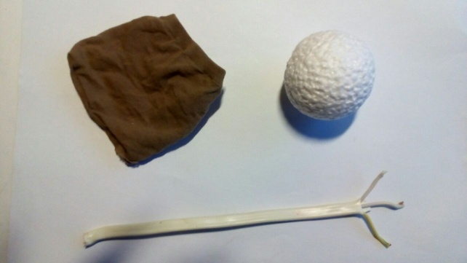
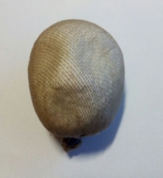
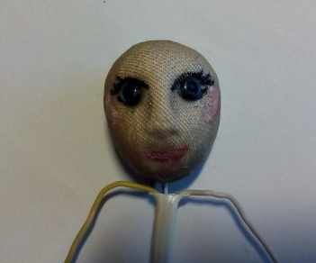
Нам понадобилась проволока, пенопластовые шарики, ткань. Процесс изготовления оказался несложным.
Берем трехжильную медную проволоку,
отмеряем нужный размер -это
приблизительный рост будущей куклы.
разрезаем с двух сторон на руки и ноги,
третья на шею.
Пенопластовому шарику путем сдавливания руками, придаем овальную форму, далее натягиваем капрон телесного цвета, закрепляем ниткой у основания шеи .Для волос можно использовать нитки для вязания, заплетаем в косы и клеем к шарику.
Или делаем короткую стрижку, зависит от пола куклы.
Челка оформляется отдельно. Приклеиваем глаза,
рисуем рот , щеки, брови. насаживаем готовую
голову на шею .
Одежда для куклы может использоваться на ваш вкус: . можно связать крючком , можно использовать материю .

Slide 16
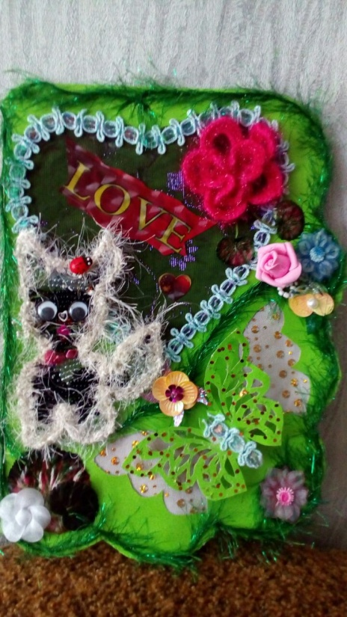
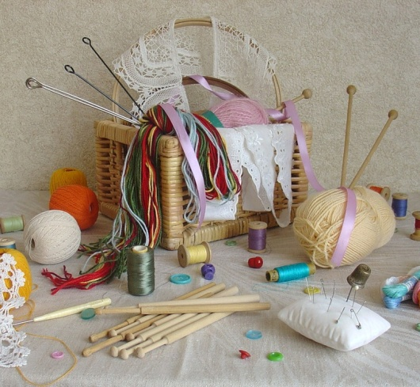
Теперь же, пока многие мои одноклассники часами сидят за играми в компьютерах ,попросту тратя время,
я занимаюсь рукоделием.
Рукоделие - очень увлекательное дело и для меня оно очень дорого! И я считаю это одним из самых лучших и нужных хобби!
Не губи ты жизнь бездельем –
Занимайся рукодельем!
Шей, вяжи – не унывай,
Или гладью вышивай.
Вот иголки, нитки, пяльца
Для проворных наших пальцев.
Ткани, ленточки, кайма –
Закружилась голова!

Slide 17
Анкетирование
Для того чтобы уточнить, имеют ли любимые увлечения мои одноклассники и их родители, мною была разработана анкета. Она включала в себя следующие вопросы:
Анкета для ребят:
Есть ли у Вас увлечение? (Да, нет )
Что такое хобби?
Назови свое увлечение?
Анкета для родителей:
1.Есть ли у Вас хобби? (Да, нет)
2.Назовите свое хобби?

Slide 18
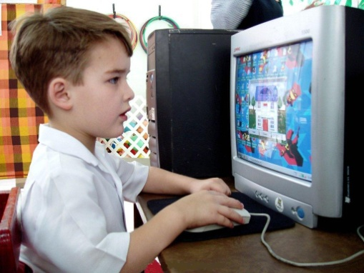
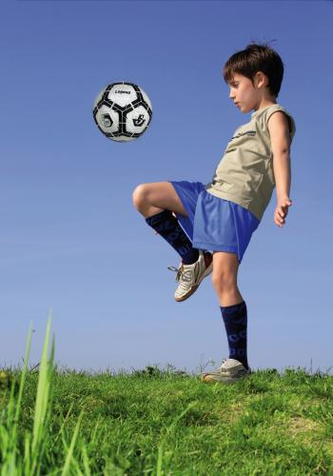
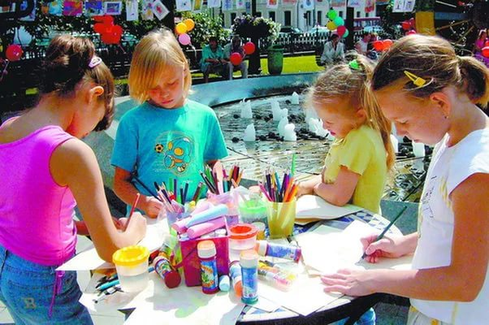
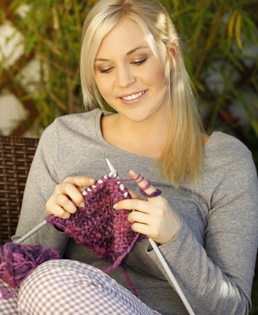

При обработке данных были получены следующие результаты:
2.2. Результаты анкетирования учеников и их родителей.
Знают значение хобби- 80% ребят.
Имеют увлечение-70% ребят.
Имеют любимое дело-70% родителей.
Любимое хобби мальчиков
Футбол
Игра на компьютере, в телефоне
У девочек –рисование
У взрослых
Садоводство
Вязание
Кулинария

Slide 19

Моя гипотеза подтвердилась: рукоделие – это мое настоящее увлечение, или хобби. Я уже задумываюсь чтобы выбрать в дальнейшем профессию связанную с рукоделием.
Выводы:
1. Увлечения музыкой, прикладным творчеством, рисованием и путешествиями развивают умения общаться с окружающими, учат слушать и слышать, помогают в изучении школьных предметов.
2. Семья, родители играют большую роль в развитии творческих способностей детей.
3. Человек в процессе жизни растет, развивается, меняются его интересы, но есть увлечения, которые остаются на всю жизнь.

Slide 20

Рекомендации
1. Позвольте детям искать себя, выбирая хобби по душе. Став взрослыми, вспомните о том, что вы любили в детстве и начните этим заниматься!
2. Внимательно смотрите на мир: возможно, именно вы сегодня станете родоначальником нового хобби, которое сможет помочь многим людям стать счастливее!
3. Любое занятие сможет стать вашим хобби, если заниматься им систематически, отдавая творческие силы и любовь.

